Slide 1


אוטובוסים חשמליים
בטכנולוגית קבלי על
אינג' אברהם כהן
חברת דן

Slide 2
מי אנחנו - פנדן
ייבוא, שיווק ושירות אוטובוסים, מידיבוסים, מיניבוסים ודגמים נוספים מחברת HIGER הסינית.
חברת בת של חברת דן וצ'ריוט מוטורס.
נוסדה 2015.
ייבוא אוטובוס חשמלי ראשון מסוגו בארץ
בטכנולוגיית קבלי על - 6/2016.
מנכ"ל: עומר זוהר.
עירוני חשמלי בטכנולוגיית קבלי על
עירוני חשמלי עם טכנולוגית סוללה
עירוני LE + LF
בינעירוני
תיירותי
מידיבוס

Slide 3
מי אנחנו - הייגר
חברת הייגר היא אחת מהיצרניות האוטובוסים הגדולה בסין ,החברה ממוקמת בעיר סוג'ו (שעה וחצי נסיעה משנחאי).
חברת הייגר מייצרת בשנה כ- 40,000 אוטובוסים מכל הסוגים: חשמליים דיזל, CNG, אוטובוס ממונע בטכנולוגיית מימן ואוטובוס אוטונומי.
החברה שמה לה כיעד להוביל את תחום התחבורה הירוקה וכתוצאה מכך הובילה לפיתוח מס' דגמים המונעים הן בטכנולוגיות קבלי העל בשיתוף עם חברת AOWIE והן בטכנולוגיית סוללה.
האוטובוסים החשמליים עם טכנולוגיית קבלי העל של הייגר פועלים בסין, ישראל סרביה, בולגריה, אוסטריה, איטליה ובחודש הבא גם בדנמרק.

Slide 4
מפרט טכני-אוטובוס עם קבלי על
מידות: נתונים עיקריים:
אוטובוס נמוך ריצפה: הספק מנוע – Kw 160
אורך: 12,000 מ"מ מומנט מנוע – Nm 1400
רוחב- 2,550 מ"מ מהירות מרבית –Km/h 70
גובה – 3,650 מ"מ זמן טעינה – 5-8 דקות
משקל עצמי – 12,500 ק"ג מס' נוסעים – 34 בישיבה
מס' דלתות – 2 או 3 56 בעמידה
סה"כ: 90 נוסעים
אוטובוס מונגש

Slide 5
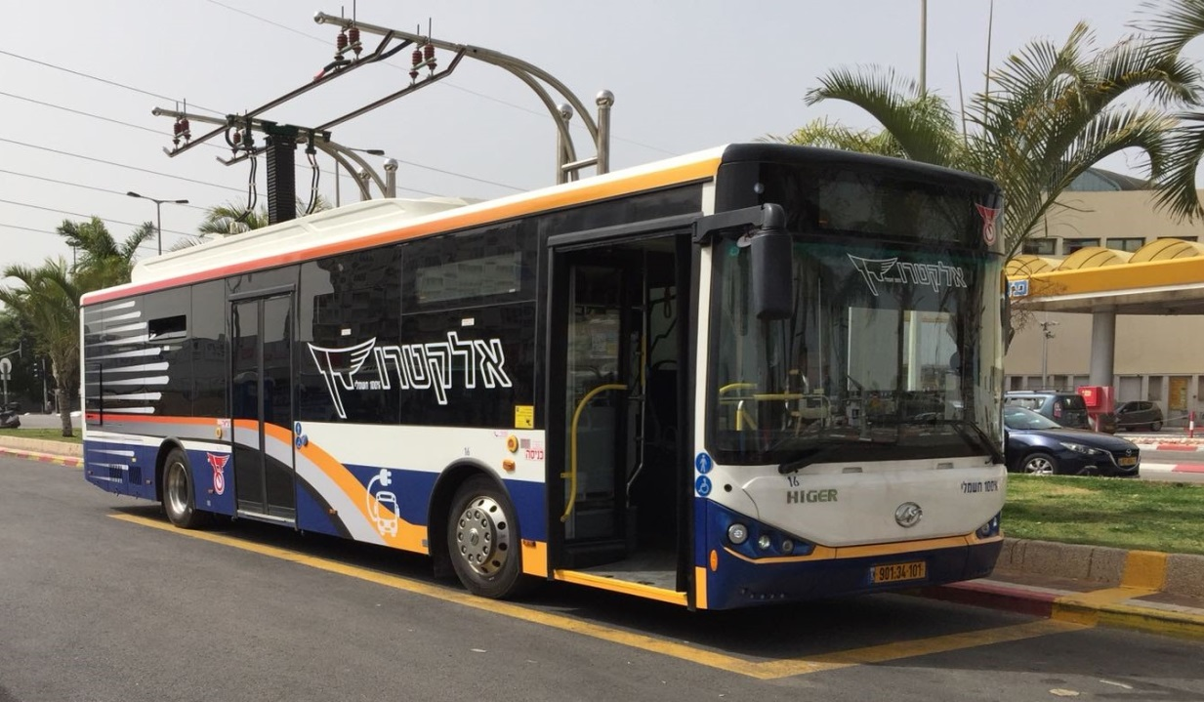
דן הופכת את תל אביב לירוקה
שנת 2016 דן קולטת חמישה אוטובוסים ראשונים בטכנולוגית קבלי על.
עד סוף שנת 2019 תפעיל דן 36 אוטובוסים חשמליים עם קבלי העל.
עד היום צברו האוטובוסים כ- 500 אלף ק"מ נסועה מצטברת.
4 קווים פעילים: 4, 41, 17,57
5 תחנות טעינה: תמח"ת, וולפסון,
כרמלית, קניון איילון, מסוף ווינטר

Slide 6
יתרונות קבלי על- Ultra-capacitor
יחידת קבלי על ,קלה מאפשרת נסיעה של 24/7 ללא הגבלת נסועה יומית
טעינה מהירה - 5-8 דקות
רמת האנרגיה נשמרת לאורך השנים ויעילות הקבלים אינה נפגעת
בגרסה החדשה של הקבלים ניתן יהיה לבצע מעל 40 ק"מ וכשעתיים זמן עבודה בין טעינות
צריכת האנרגיה ממוצעת kW/km 1.2
הטכנולוגיה פועלת בהצלחה בסין משנת 2006 ובאירופה משנת 2014

Slide 7
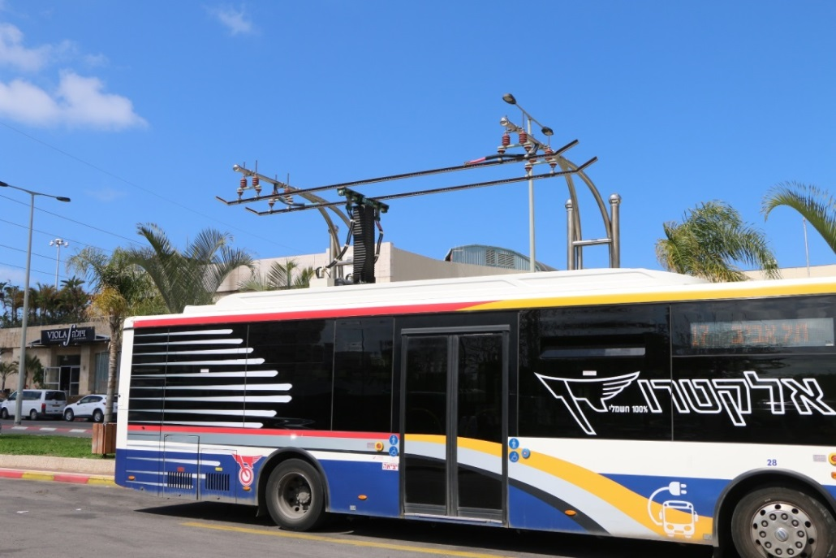
יתרונות קבלי על- Ultra-capacitor
בטיחותי – קבלי על מבוססים על טכנולוגיה מתקדמת והם אינם נפיצים או דליקים.
חבילת קבלים קשיחה ואטומה וללא סיכוני התחשמלות.
תחנת טעינה אחת זמינה משמשת מס' אוטובוסים וקווים למסוף
עמדות הטעינה פשוטות להקמה בתחנות היציאה
ללא צורך בהקמת תחנות טרנספורמציה יקרות
ומורכבות לטעינת לילה של צי האוטובוסים

Slide 8
יתרונות שימוש בקבלי על Ultra-capacitor
טעינה חוזרת – ניצולת גבוהה של תהליך הבלימה, יכולת גבוהה לקליטת אנרגיה.
יעילות המערכת אינה פוחתת עם לאורך זמן וירידת הטמפרטורה.
היעדר צורך בלוגיסטיקה של חניונים ובטעינת לילה מורכבת לציים גדולים.
טכנולוגיה עדיפה לתוואי עירוני בערים עמוסות וצפופות.
עלויות אחזקה נמוכות לאורך תקופת חיי האוטובוס.

Slide 9
יתרונות טעינה עילית(פנטוגרף)
מאפשר הטענה מלאה של יחידת קבלי העל תוך מס' דקות בלחיצת כפתור משולחן הנהג בבטיחות מלאה
זרם טעינה גבוה = זמן טעינה קצר
הפנטוגרף אמין ומתקדם טכנולוגית
דגם פנטוגרף החדש העתידי TOP- DOWN מאפשר הפעלת אוטובוס במשקל עצמי נמוך יותר בגובה נמוך יותר

Slide 10
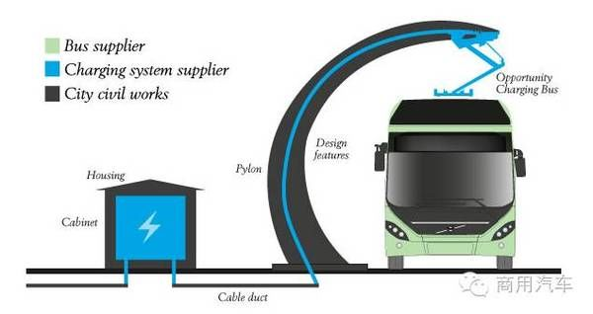
והקידמה נמשכת...
פיתוחים שיפורים ושת"פ חדשים לפנינו
"קבלי על" דור 4 = 40kWh
קבלי על" דור 5 = 58kWh
Top – Down Pantograph
אלקטריאון – טעינת כביש

Slide 11
והחזון: מגוון רחב של אוטובוסים
וכלי רכב חשמליים
אוטובוס עירוני 12 מ' עם קבלי על
אוטובוס בינעירוני 12 מ' - מצברים
מידיבוס חשמלי סוללה
אוטובוס עירוני 12 מ' - מצברים

Slide 12
תודה רבה !!!

